Slide 1
公定書に関して 局方とは、各局方の違い、 局方とICHの関係、局方と食添の違いは 日局標準品とのトレーサビリィティ

Slide 2
法律，政令，省令，通知
制定/改訂 国会 内閣 各省大臣 局/課長
憲法 法律 政令 省令 告示 通知 事務連絡
薬事法 GMP省令 GMP施行通知
薬事法施行令 日本薬局方(JP) Q&A
薬事法施行規則 GL 事例集
大枠 → → → → 詳細
ICH8,9,10、PIC/S GMPガイドライン（GL)、事例集、Q&A
法的な拘束力はないが、品質管理に問題があると
それに基づいた同等の対応が求められる

Slide 3
公定書？
医薬品；
・日本薬局方
・医薬品添加物規格
・医薬品添加物事典
・局外規（日本薬局方外医薬品規格）
食品添加物；
・食品添加物公定書

Slide 4
日本薬局方
日本薬局方は、薬事法第41条により、
医薬品の性状及び品質の適正を図るため、
厚生労働大臣が薬事・食品衛生審議会の意見を聴いて定めた医薬品の規格基準書。
日本薬局方の構成は通則、生薬総則、製剤総則、一般試験法及び医薬品各条からなり、収載医薬品については我が国で繁用されている医薬品が中心となっている。
日本薬局方は100年有余の歴史があり、初版は明治19年6月に公布され、今日に至るまで医薬品の開発、試験技術の向上に伴って改訂が重ねられ、現在では、第十六改正日本薬局方、第一追補及び第二追補が公示されている。

Slide 5
医薬品添加物規格1983
平成10年3月4日付け医薬発第１７８号構成省医薬安全局長通知により、「医薬品添加物規格１９９８」（薬添規）として定めている。
その後、随時改正（追加など）がされている。
薬添規に記載されているものは、別紙規格として製造販売承認書に添付しなくてもよく、出典に「薬添規」と記載することでよい。
改正前の規格（別紙）とするものは軽微変更届
別紙規格になっていたものは読み替え（薬添規に変更）ができる
⇒同じ名称で別紙規格と薬添規（日局も）

Slide 6
医薬品添加物事典 編集：日本医薬品添加剤協会
医薬品添加物として承認された１２２８品目が収載
本書の記載事項
成分名・成分コード・英名・別名・化学名・構造式・参考文献・公定書規格・貯法・用途・投与経路・最大使用量・商品名・メーカー（取扱業者）
医薬品に添加剤を使用できるのは、使用前例があるものに限定されている。新たな添加剤を医薬品に使うためには申請/許可が必要になる。

Slide 7
使用前例のない添加剤を使用する場合
使用前例のない添加剤を使用する場合は、起源又は発見の経緯及び外国における使用状況等に関する資料、製造方法並びに規格及び試験方法に関する資料、安定性に関する資料、毒性（単回投与毒性、反復投与毒性、生殖発生毒性、遺伝毒性）に関する資料（必要に応じ、局所刺激に関する資料：皮膚一次、累積刺激、眼粘膜刺激、ヒトパッチテスト）等の安全性に関する試験データを厚生労働省に提出し、審査を受け承認を取得する必要がある。

Slide 8
局外規（日本薬局方外医薬品規格）
日本薬局方に収載されていない成分のうち重要なものについて作成された規格
品質再評価で設定された製剤の溶出性試験が、
局外規の第三部として収載された。
局外規はジェネリック医薬品の規格を統一するために、
先発メーカーに審査管理課から依頼されて作成したもの
・局外規に掲載されるとジェネリックメーカー助かる
・先発メーカーは協力したくないが、当局に協力する
余談；
業界から日局委員会への参加は参考人、局外規は委員

Slide 9
食品添加物
食品添加物は、保存料、甘味料、着色料、香料など、食品の製造過程または食品の加工・保存の目的で使用されるもの
厚生労働省は、食品添加物の安全性について食品安全委員会による評価を受け、人の健康を損なうおそれのない場合に限って、成分の規格や、使用の基準を定めたうえで、使用を認めている。
天然物は食品になる（食するかどうか、安全かは別）ので、添加しても問題ない。
天然物でないものを食品に添加する時は、認めらえたものだけ使用できる。
食品として販売する場合、食品衛生法に従う。

Slide 10
食品添加物公定書
食品衛生法に基づいて決められている食品添加物についての公定書．食品添加物の製造，使用についてはこの公定書に従う義務がある．
構成；
・通則
・一般試験法
・試薬・試液等
・成分規格・保存規格
・製造基準

Slide 11
各国の薬局方 JP、UEP、EP、CPなど
・国ごとに薬局方がある
その国の医薬品の品質を定めている
・よって、基本は異なっている
⇒（何が起きるか）
１）物質が異なるので他の局方で試験すると不適合
２）物質は同じだが試験方法が異なっているので試験が必要
⇒
医薬品はグローバル化
統一を図りたいとの活動がICHの働き

Slide 12
物質が異なるので他局方で試験すると不適合
物質が違う
物質が同じだが、規格項目や規格値が異なるため不適合
海外製造所で医薬品製剤を製造する場合、日本で販売する者は日本の局方/局外規/薬添規を出典としている場合が多いため、それに適合していることを確認しておく。
⇒規格に適合していない添加剤などを使っているリスク
ex. 海外製造所の注射剤に用いる水は適合している？

Slide 13
物質は同じだが、試験方法が異なっているので試験が必要
・新たな試験項目が追加になっている
・項目は同じだが試験方法が異なる
・項目＆試験方法は同じだが規格値が異なる
⇒
・毎回試験の実施が必要かどうか
・３局の一番厳しい試験でやれば、他の局方を適合になるか
・項目、試験方法、規格値が一致していれば他局方試験不要

Slide 14
３局の保証とは（原薬や日局品の場合）
日局の保証
・GMP許可のある製造所で製造/出荷＆COA
・原薬がGMPでない場合は、転用理由を出す
・添加剤で日局品でない場合は、製造所で日局試験により日局品に
ただし、当局は最近、日局品があればそれを購入するように指導
３局の保証
・GMP許可の製造所で造られているか
・３局の試験を行っている
違いがあるところだけ追加で行うなどバリデーション済みか
・COAを出せるか

Slide 15
日本薬局方の温度に関する規定
標準温度は20℃、常温は15～25℃、室温は1～30℃、微温は30～40℃とする。冷所は、別に規定するもののほか、1～15℃の場所とする。（日本の平均温度は15℃）
JIS Z 8703（試験場所の標準状態）に常温は「5～35℃の温度範囲」と記載されている。
暑いところに行けば室温が違う
アセンアンの安定性試験では 30℃が求められている
⇒販売する時の安定性データが求められ、
30℃の長期データがないと個装箱に25℃以下と
温度表記が求められる場合もある

Slide 16
ICH 日米EU医薬品規制調和国際会議
ICHとは、International Conference on Harmonisation of Technical Requirements for Registration of Pharmaceuticals for Human Use（日米EU医薬品規制調和国際会議）の略称
ICH運営委員会は創始６メンバー（EU、EFPIA、MHLW、JPMA、FDA、PhRMA）と Swissmedic及びHealth Canadaで構成され、他にWHOがオブザーバー、IFPMAが（投票権無し）メンバーとして参加

Slide 17
ICHの目的と役割
ICHの目的は、日・米・EUによる新薬承認審査の基準を国際的に統一し、医薬品の特性を検討するための非臨床試験・臨床試験の実施方法やルール、提出書類のフォーマットなどを標準化することにより、製薬企業による各種試験の不必要な繰り返しを防いで医薬品開発・承認申請の非効率を減らし、結果としてよりよい医薬品をより早く患者のもとへ届けること

Slide 18
ICHでハーモナイズされた規格は？
・ガイドラインとして発行
・３局は法規制に取り組んでいく
３局以外の国は？
・局方に関するハーモナイズは各国の局方に取り入れる
３局以外の国は？

Slide 19
ICH
Q1A 安定性試験法: 新有効成分含有医薬品
Q1B 安定性試験法: 光安定性
Q1C 安定性試験法: 新剤型及び一部変更
Q1D 安定性試験法: ﾌﾞﾗｹｯﾃｨﾝｸﾞ&ﾏﾄﾘｷｼﾝｸﾞ
Q1E 安定性試験法: 安定性ﾃﾞｰﾀの評価
Q2 Q2A, Q2B 分析法ﾊﾞﾘﾃﾞｰｼｮﾝ: 実施項目&実施方法
Q3A 原薬の不純物
Q3B 製剤の不純物
Q3C 残留溶媒
Q4B 薬局方ﾃｷｽﾄのICH地域における相互利用
Q4B 強熱残分試験法

Slide 20
ICH
Q4B 注射剤の採取容量試験法
Q4B 注射剤の不溶性微粒子試験法
Q4B 製剤均一性試験法民族的要因
Q4B 崩壊試験法
Q4B 溶出試験法
Q4B 無菌試験法
Q4B 摩損度試験法
Q4B ポリアクリルアミドゲル電気泳動法
Q4B キャピラリー電気泳動法
Q4B 粒度測定法（ふるい分け法）
Q4B かさ密度及びタップ密度測定法
Q4B エンドトキシン試験法

Slide 21
ICH
Q4B ポリアクリルアミドゲル電気泳動法
Q4B キャピラリー電気泳動法
Q4B 粒度測定法（ふるい分け法）
Q4B かさ密度及びタップ密度測定法
Q4B エンドトキシン試験法
Q5A ﾊﾞｲｵ医薬品の品質: ｳｨﾙｽﾊﾞﾘﾃﾞｰｼｮﾝ
Q5B ﾊﾞｲｵ医薬品の品質: 遺伝的安定性医薬品の開発におけるバイオマーカー
Q5C ﾊﾞｲｵ医薬品の品質: 製品の安定性
Q5D ﾊﾞｲｵ医薬品の品質: 細胞株管理（ｾﾙｻﾌﾞｽﾄﾚｰﾄ）
Q5E ﾊﾞｲｵ医薬品の品質: 同等性比較

Slide 22
ICH
Q6B ﾊﾞｲｵ医薬品の規格及び試験方法
Q7 Q7A 原薬GMP
Q8 製剤開発 （品質トリオ ８~９）
Q9 品質ﾘｽｸ･ﾏﾈｼﾞﾒﾝﾄ
Q10 医薬品品質システム
Q11 原薬の製造と開発
Step 4 ＊ Q3D 金属不純物
Q12 ライフサイクル管理S1 医薬品のがん原性試験（見直し）

Slide 23
医薬品申請において
・販売する国（承認取得）の申請資料はその国の
局方に従う。
・日本で販売する製品は、原則は日本薬局方
しかるべき理由があれば他国の局方でもよい
・ハーモナイズは理由にならない
・JPがあればそれを使う
⇒他国の局方（USP、EPなど）出典は難しい

Slide 24
公定書は変更可能
公定書の変更は、業界を通して提案することで可能
公定書に新規収載も可能
別紙規格だと、ユーザーが様々な規格で申請している場合も
⇒日局/薬添規に新規収載することで、規格を１本にできる
・日局収載基準（過去と今は異なる）
含量均一性試験が入っている（今の基準では不要）
⇒業界を通して提案して貰えれば重量偏差試験へ変更可能

Slide 25
残留溶媒
既にVEでは、USPに残留溶媒が入っている
⇒米国で販売するものはUSPに適合する
・実際に測定してないことの確認
・製造で入らないことを証明して毎回の試験は省略
・１７局に残留溶媒がどのような形ではいるか
入ればそれに従う

Slide 26
「第十七改正日本薬局方医薬品各条 原案作成要領の実務ガイド」のＱ＆Ａ集
Ｑ６．残留溶媒について
「なお，残留溶媒を日局に規定する場合は，製造工程において有機溶媒を使用する可能性のある全ての医薬品について，一律に，「別に規定する．」と規定するが，医薬品中の残留溶媒量を規定する必要がある場合には，個別の混在物として残留溶媒を設定する．」とあるが、
１．「別に規定する」という規定により、医薬品中の残留溶媒量を規定することになると理解していたが、残留溶媒量を規定するものではないという理解でよいか。
２．「個別の混在物として設定する」とは、試験項目名を「純度試験残留溶媒」ではなく、例えば「純度試験メタノール」と規定するという理解でよいか。
３．製造方法によって溶媒が異なることが想定される。上記記載は、結晶溶媒のような場合を想定しているのか。

Slide 27
Ａ６．
「別に規定する」については、１．１．４に記載のとおり、同一品目であっても製法が異なること等により画一的に設定することが困難な場合などに『別に規定する』と記載することができるとされています。また、本内容については局方各条ではなく、当該品の製造販売承認審査において規定するかどうかを含めて判断されることになっています。 以上のことから、
１．承認審査において、該当する有機溶媒の種類及びそれらの規格値が規定されることになります。
２．残留溶媒量を規定する必要がある場合には例示頂きましたように規定するということです。
３．各社の製造工程に用いられる有機溶媒が異なっている可能性があることを想定しております。
また、溶媒和物については現在局方に該当する事例がありませんので、今後、該当する収載候補品目が現れたときに検討させていただきます。

Slide 28
１６局第二追補 濁度試験
濁りの度合いの判定に用いる試験法として、
2.61 濁度試験法を新たに収載した。
濁度試験法は、純度試験の溶状の試験において、濁度（濁りの度合い）の判定に用いる。医薬品各条における規格は、原則として、目視で規定する。
目視法； 白色微粒子による濁りの度合の判定に用いる。
・濁りの比較液
ホルマジン乳濁標準液、5mL、10mL、30mL、50mL
・操作法
15-25mm×40mm（深さ） 黒色の背景、真上から観察

Slide 29
５）純度試験 （１）溶状
原則として，注射剤に使用される原薬で設定した．設定に際しては，試験溶液の濃度は10 g/100mL を基準とし，臨床投与濃度がこれより高い場合はその濃度を基準にし，溶解度から10 g/100 mLの溶液の調製が難しい場合は溶ける範囲でなるべく高い濃度とした．判定基準は澄明性と色調及び色の濃さであるが，色の濃さは吸光度や「色の比較液」との比較での設定を原則とした．

Slide 30
＜設定例＞
本品1.0 g を水100 mL に溶かすとき，液は澄明で，液の色は次の比較液より濃くない．
比較液：塩化鉄（Ⅲ）の色の比較原液2.4 mL 及び塩化コバルト（Ⅱ）の液の比較原液0.6 mL の混液に水
を加えて10 mL とした液5 mL を正確に量り，水を加えて正確に100 mL とする．

Slide 31
＜設定例＞
本品2.0 g を希酢酸7 mL に溶かし，水を加えて20 mL とするとき，液は澄明である．この液につき，水を対照とし，紫外可視吸光度測定法<2.24> により試験を行うとき，波長450 nm における吸光度は0.020以下である．

Slide 32
濁度試験 解説（広川書店）
本試験は、試験法前文に記載の通り、純度試験における溶状の試験でその澄明性を客観的に判定するために設定された。
医薬品各条では、注射剤に用いられる原薬や用時溶解して用いる注射剤などの製剤において、純度試験に溶状の項が設定される場合が多い。
⇒新規に一般試験法に追加になり、その後に各条に入って初めて適用される。
必要なら一度、過去の判断が難しかったロットがあれば、
そのレベルを把握しておくのもよい。

Slide 33
国の標準品とのトレーサビリティ （参考）
日本薬局方標準品
日本薬局方に規定された試験に用いるために一定の品質に調製されたもの
１）厚生労働大臣の登録を受けた者が製造する標準品
医薬品医療機器レギュラトリーサイエンス財団（旧日本公定書協会）
２）国立感染症研究所が製造する標準品
日局に収載され、標準品が必要な場合は登録される。
製造販売承認書（未日局収載品）には標準品の規定がされている。
従来は原則として含量を表示していなかったが、現在は純度が99.5%以下の場合にはその純度が表示され、含量算出にはその純度で補正する旨が標準品の添付文書に記載されている。純度が99.5%以上の場合は純度表示はなく、定量に際して純度100%として取り扱うことが認められている。

Slide 34
１） 国の標準品とのトレーサビリティ
トレーサビリティ
必ず基本からのトレースが出来ていないといけない
重さ；国際キログラム原器⇒日本国キログラム原器
日本国キログラム原器⇒秤へ
（プランク定数による定義への見直し）
日本薬局方に標準品があれば、かならずそれからのトレースが必要
⇒日局標準品を使用する。
見方を変えれば、トレースが取れれば、
二次標準品を使っても問題ない

Slide 36
分類 ： 日本薬局方標準品
標準品名 ： トコフェロール
Tocopherol
用途 ： 下の添付文書をご確認下さい
保存温度 ： 8℃以下
包装単位 ： 150 mg
価格 ： 22,217円
配送温度 ： 冷蔵
MSDS ： ありません
注意事項 ： 本品は液体です。アンプル内の空気を不活性ガスで置換しています。

Slide 39
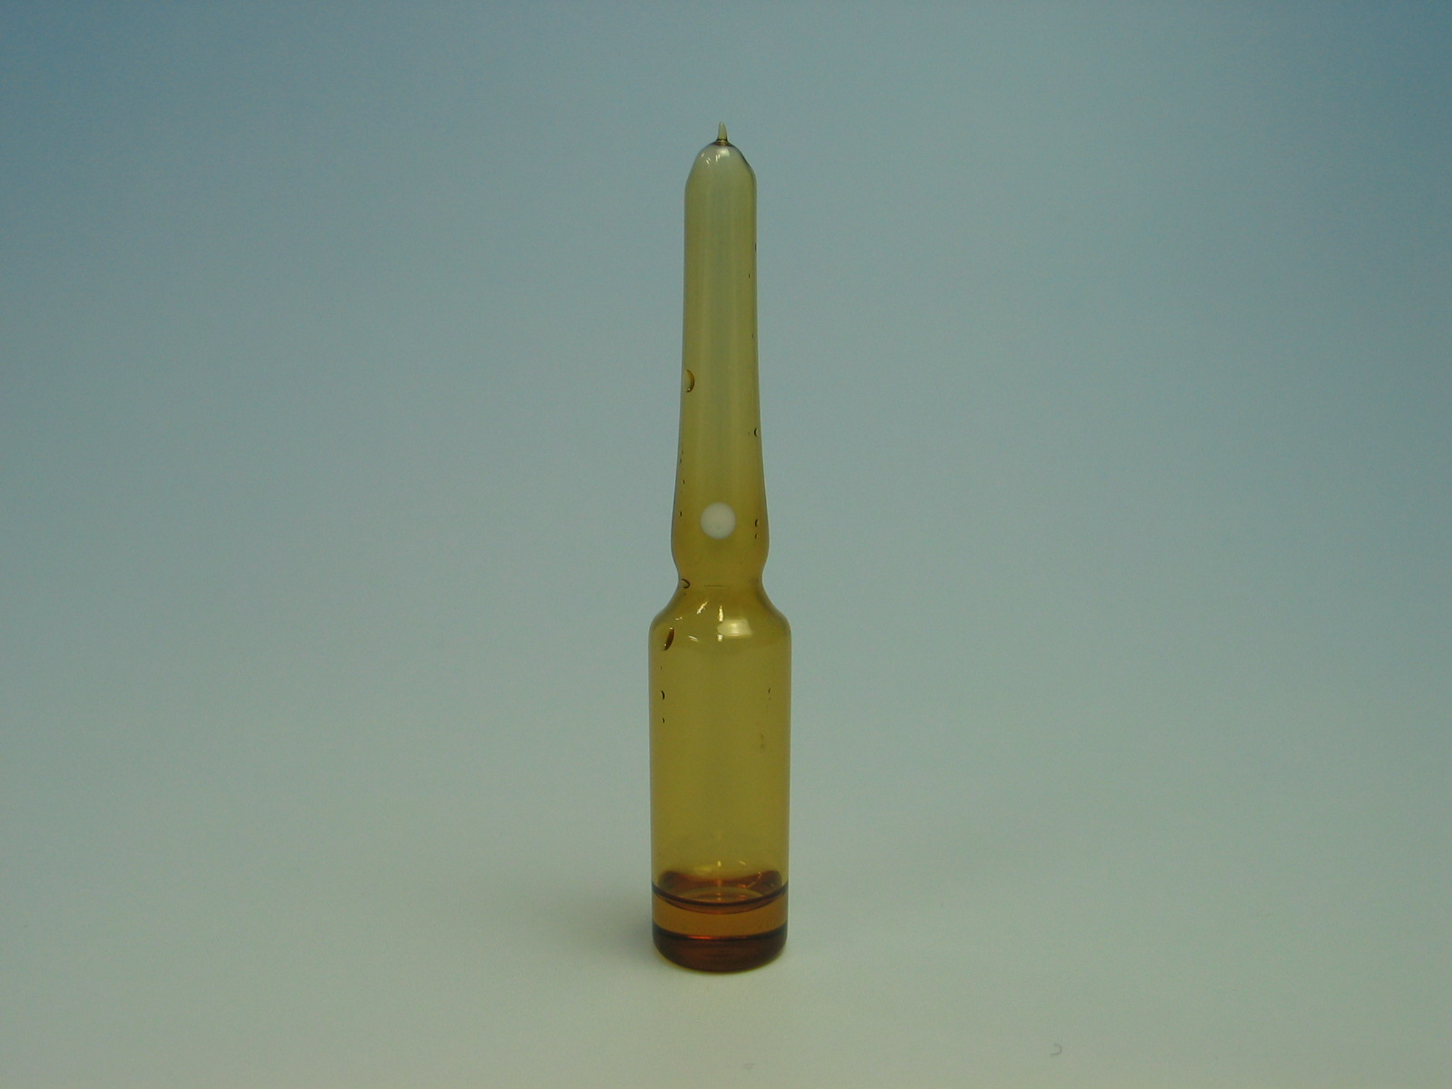

Slide 40
国の標準品とのトレーサビリティ
［問］ＧＭＰ８－２１（標準品等） 医薬品・医薬部外品ＧＭＰ省令第８条第３項の品質管理基準書の記載事項としての一部改正施行通知第３章第３の８（１０）コの「試験検査に用いられる標準品及び試薬試液等の品質確保に関する事項」を記載する上での注意事項を示してほしい。
⇒
［答］標準品及び試薬試液等が、適切に管理されるために必要な事項について、あらかじめ明記しておくこと。具体的には例えば以下の事項が挙げられる。
１．標準品及び試薬試液は、手順書に従って調製され、表示がなされ使用期限が適切に設定されること。

Slide 41
国の標準品とのトレーサビリティ
２．いわゆる一次標準品の供給者についてあらかじめ文書により定めること。一次標準品についてあらかじめ定められた手順に従って使用及び保管を行い、記録を作成すること（公式に認められた供給者から入手した当該承認書の規定に適合する一次標準品は、当該供給者の定めた手順に従って保管される場合には、通例、試験検査を行うことなく使用に供することができる。）。
３．公式に認定を受けた供給者から一次標準品を入手することができない場合には、「自家製一次標準品」を設定すること。「自家製一次標準品」については、同一性及び純度を立証するために適切な試験検査を行い、記録を作成し、これを保管すること。

Slide 42
国の標準品とのトレーサビリティ
４．いわゆる二次標準品については、入手又は調製、試験検査、承認及び保管を適切に行うこと。二次標準品の各ロットが適切なものであるか否かについて、その初回使用前に一次標準品との比較により明らかにすること。
二次標準品の各ロットはあらかじめ定められた実施計画書に従って定期的に適格性を再確認すること。

Slide 43
日局標準品の純度補正がされるようになって
・日局（JP）標準品用原料を影響
99.3％で調整→JP標準品は100.0％で配布
・公定書協会（レギュラトリーサイエンス）に
標準品管理が国立衛研から移管
99.5％以下の標準品は純度補正係数を設定
→0.7％含量が低下
Cバルクの規格９７．０～１０１．０％
・平均値が９７．４％
・経年での低下は無し
→分析バラツキによりOOS → 製造方法変更へ

